Slide 1
Натуральный и искусственный мед

Slide 2
Ситуация
Когда я была маленькая, бабушка меня всегда лечила медом и этот вкус меда я помню до сих пор, но у нас в семье – не частый продукт, а с наступлением сезона простуд мы снова о нем вспомнили и приобрели «Медовый дом» в обычном сетевом магазине «Пятерочка», но его вкус явно отличался от моих воспоминаний.

Slide 3
Противоречие и проблема
Противоречие заключается в том, что при обилии выбора меда на полках магазина, нет гарантии, что продукт будет натуральным.
Моя проблема заключается в том, что у меня нет знаний о том, как отличить натуральный мед от подделки.

Slide 4
Цель проекта
Научится отличать настоящий мёд от искусственного в домашних условиях.

Slide 5
Задачи
1) Узнать виды меда
2) Изучить полезные и вредные свойства
3) Узнать каким способами подделывают мед
4) Выбрать способы отличия натурального от искусственного меда доступные в домашних условиях
5) Сделать выводы

Slide 6
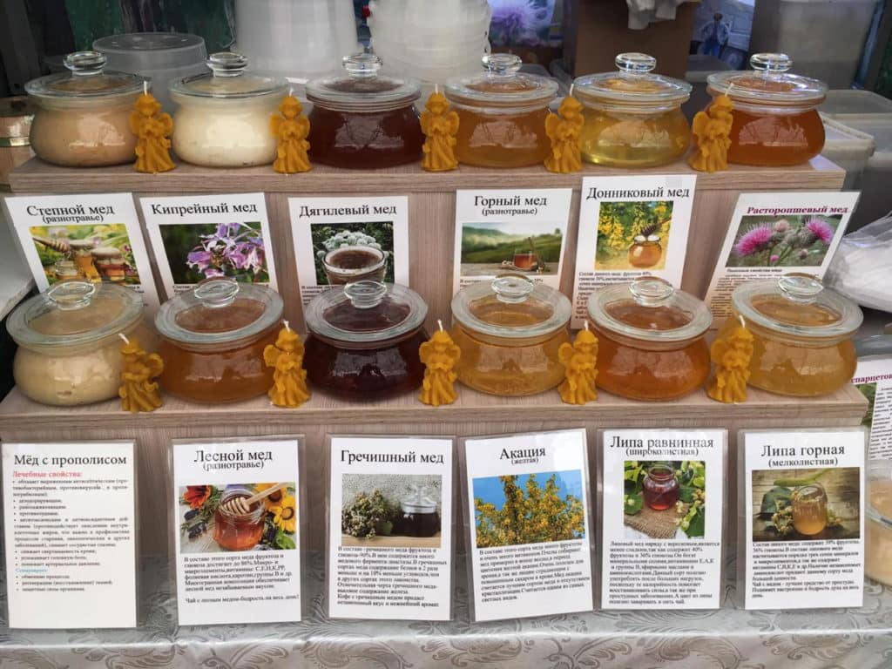
Виды меда
В нашей стране насчитывают более 50 сортов меда
*Липовый
*Цветочный
*Акациевый
*Гречишный
*Каштановый
*Подсолнечный
*Лесной

Slide 7

Проектный продукт: Буклет
Использовала PowerPoint
Доступность
Визуализация
Логичность
Краткость
Обеспечение (компьютер, интернет)

Slide 8
Полезные и вредные свойства меда
Польза
1) Нормализует обмен веществ
2) Отлично питает мозг
3) Источник красоты
4) Успокаивает кашель
5) Повышает иммунитет
6) Укрепляется система сердца и сосудов
7) Мед способствует активизации пищеварения
Вред
1) Мед способен вызвать аллергию
2) Мед содержит 2 раза больше сахара так, что людям с диабетом следует употреблять в меру
3) Продукт имеет высокую калорийность
4) Возрастает риск возникновения кариеса
5) Возможность упадка сил.

Slide 9
Способы подделки меда
1) Разогревание старого засахарившегося продукта.
2) Разбавление меда патокой либо сахарным сиропом.
3) Использование продуктов для обмана (муки, крахмала)
4) Кормление пчел сахаром.
5) Производство искусственного меда. Его подкрашивают натуральными либо искусственными веществами.

Slide 10
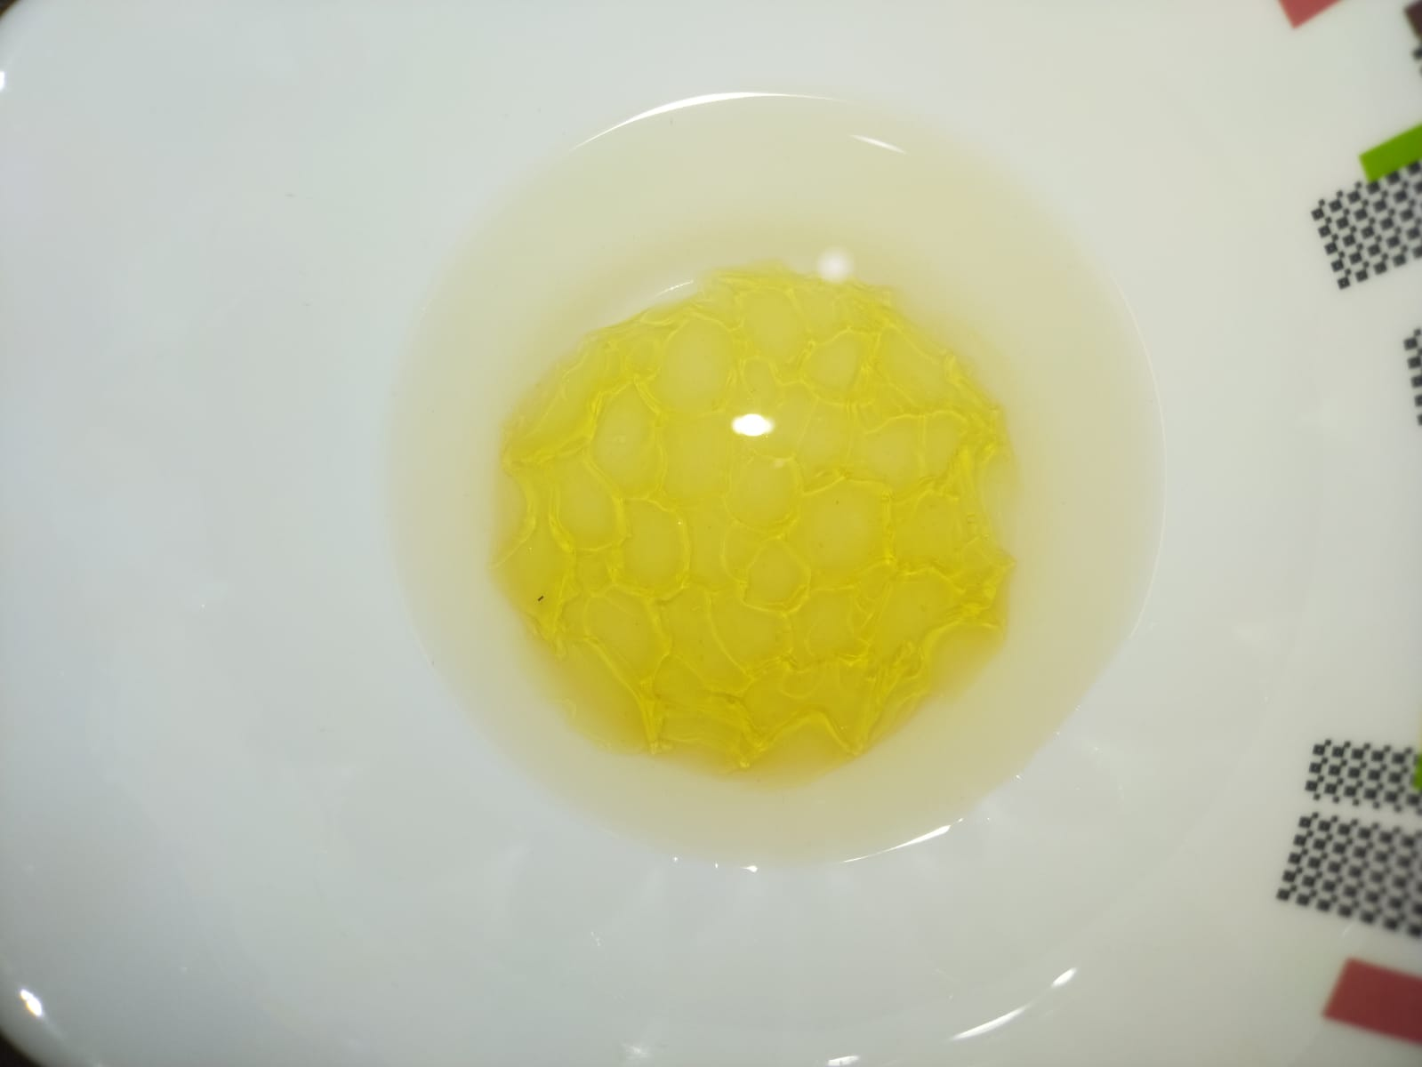
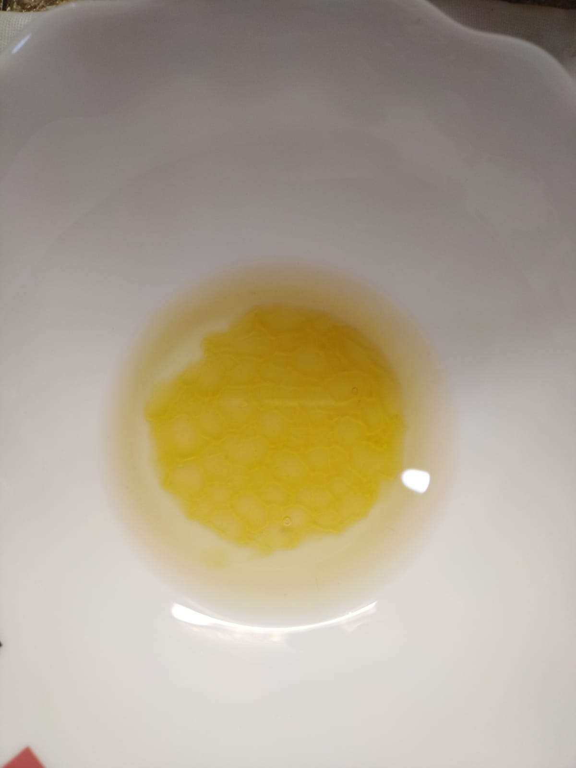
Опыт первый: внешний вид
Вывод: Таким образом я выяснила, какой мед поддельный, а какой настоящий
Искусственный
Натуральный

Slide 11
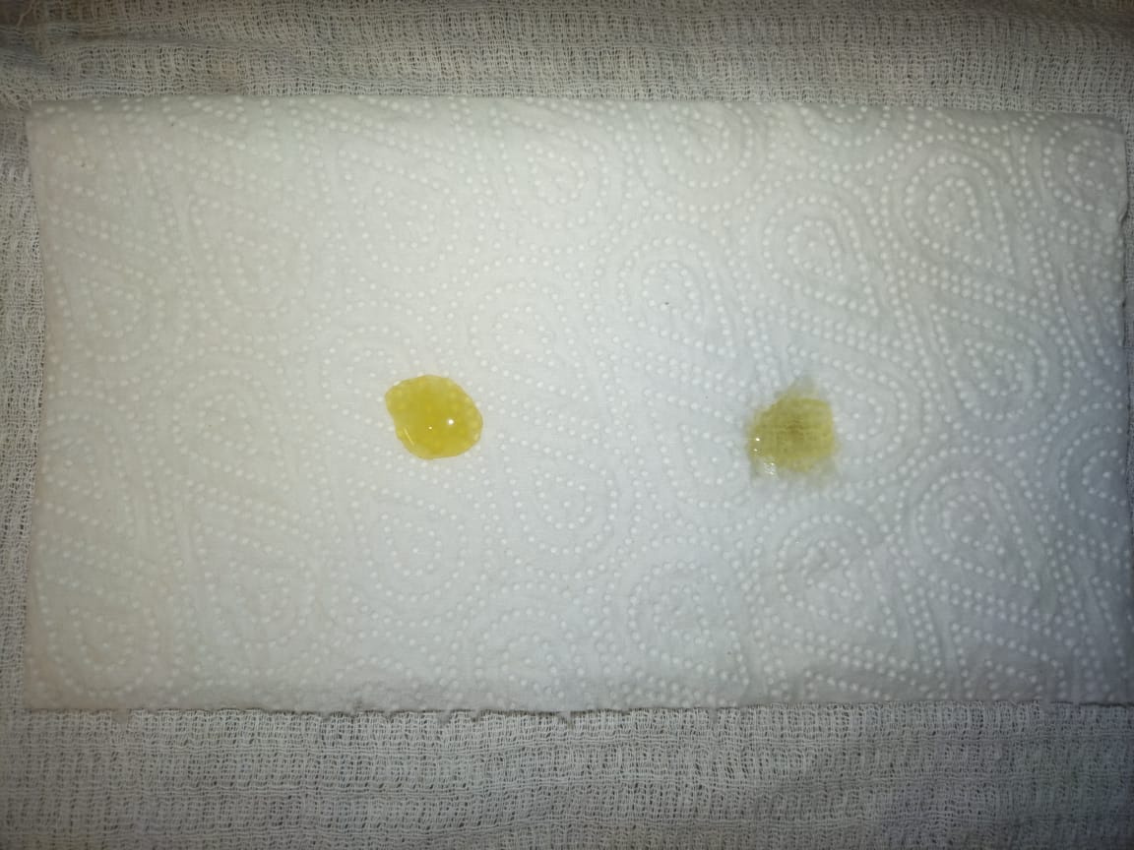
Опыт второй: на наличие лишней влаги
Вывод: мед отличается в том, что искусственный мед содержит лишнюю влагу
Натуральный
Искусственный

Slide 12
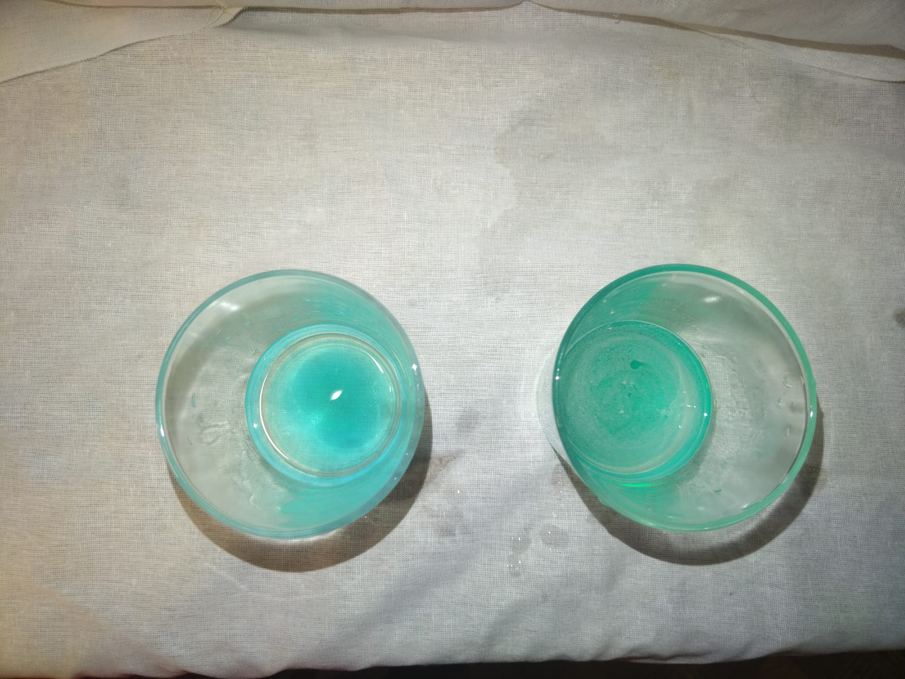
Опыт третий: с использованием уксуса
Вывод: Я выявила, что в искусственном меде содержится мел.
Натуральный
Искусственный

Slide 13
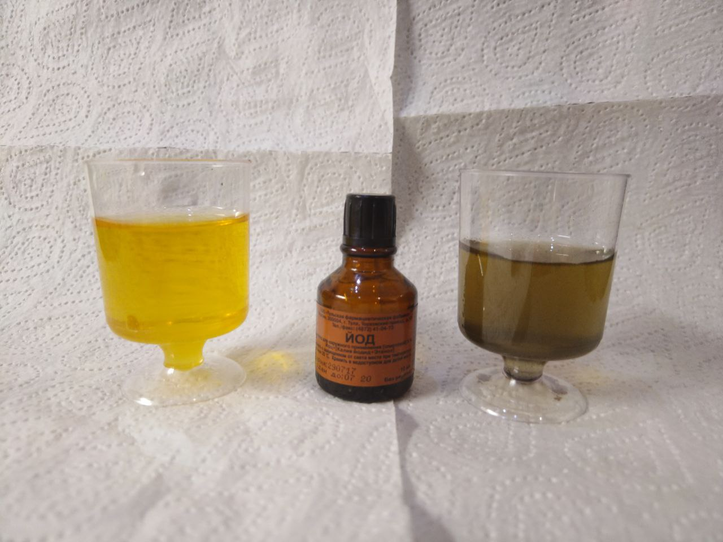
Опыт четвертый: с использованием йода
Вывод: Искусственный мед содержит муку или крахмал
Натуральный
Искусственный

Slide 14
Вывод
Проведения экспериментов в домашних условиях, помогло мне выявить отдельные показатели качества цветочного мёда «Медовый дом» купленного в магазине «Пятерочка» и у частника (по отзывам). Желаю всем наслаждаться вкусом натурального меда

Slide 15
Интернет источники:
https://ferma.expert/pchely/pcheloprodukciya/myod/kak-proverit-myod/
https://foodandhealth.ru/zdorovoe-pitanie/med/
https://meduniver.com/Medical/profilaktika/primenenie_meda_v_lechebnix_celiax.html

Slide 16
Спасибо за внимание!

